Slide 1
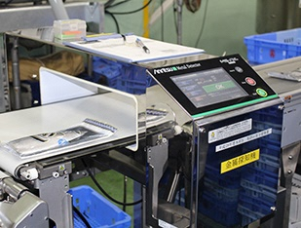
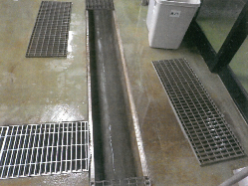

よみがな
よみがな
○○水産株式会社におけるHACCP等の取組 【○○県○○市】
＜従 前＞
・内 容 ○○水産株式会社は水産物の加工（サバ、ブリ等）の製造・販売、輸出を実施
・課題等 米国向け水産加工品の輸出にはHACCP認証の取得が必要となっており、施設の整備が急務
・課題例 商品への床面からの汚染物質の混入を防ぐため、水溜りの発生を解消する排水溝の改修が必要
・課題例 商品への金属異物の混入を防止するため、金属片を迅速かつ確実に検出する金属検出器の導入が必要
○○水産（株）
海外市場
（ベトナム）
米国向け輸出
水産加工品の
製造・販売
・現状の輸出額は約１億円。
・現在の加工施設では、衛生環境面等が米国向けのHACCP等規制に適合せず輸出が困難。
＜HACCP等対応施設の整備後＞
・衛生体制の強化
施設の改修及び衛生設備の導入により、衛生管理体制を強化（対米HACCP認証を令和９年３月取得予定）
・輸出の拡大
水産加工品の輸出が米国に拡大（令和１３年３月末の輸出額目標は約2億5,000万円）
○○水産（株）
HACCP等対応施設整備（事業費100,000千円 補助金：50,000千円）
水産加工品の
製造・販売
米国へ
輸出を拡大
排水溝
海外市場
（米国、ベトナム）
施設の衛生管理の強化に向けた
排水溝、床、壁等の改修
金属探知機
米国向け輸出の拡大
施設改修・設備導入による輸出の増加額：1億5,000万円

